Slide 1
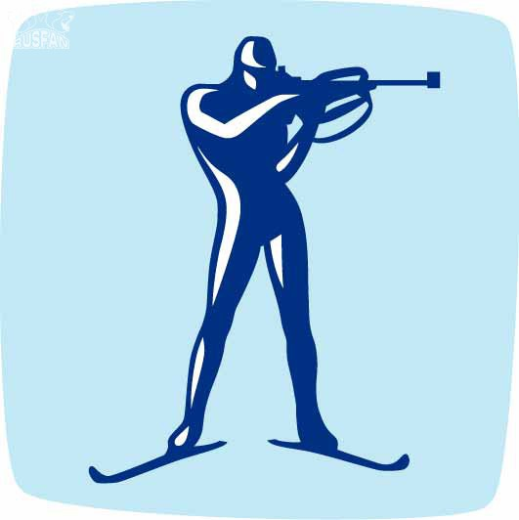
Биатлон
Презентацию подготовил
Учитель физической культуры
ГБОУ школы 403 Пушкинского района
Максимова Наталья Николаевна
16.01.2015

Slide 2
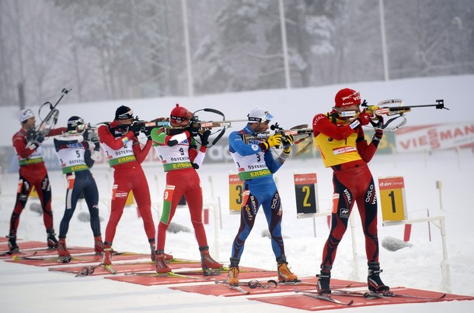

Slide 3
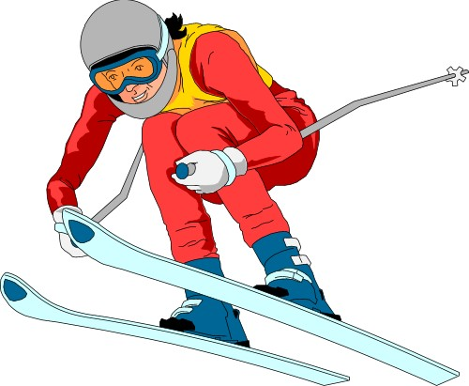
Биатлон
Биатло́н (от лат. bis — дважды и др.-греч. ἆθλον — состязание, борьба) — зимний олимпийский вид спорта, сочетающий лыжную гонку со стрельбой из винтовки. Биатлон наиболее популярен в Германии, России, Австрии, Норвегии, Франции и Швеции. C 1993 года и по настоящее время официальные международные соревнования по биатлону, включая Кубок мира и Чемпионаты мира, проходят под эгидой Международного союза биатлонистов (англ. International Biathlon Union, IBU — МСБ).

Slide 4
История
Охота на лыжах издревле являлась частью быта многих северных народов. Однако рассматривать эту деятельность как некое подобие спортивных состязаний начали лишь с XVIII века. Первые официальные соревнования, отдалённо напоминавшие биатлон, прошли в 1767 году. Их организовали пограничники на шведско-норвежской границе. Несмотря на столь раннее зарождение, биатлон не получил распространения в других странах. Впервые на крупных международных соревнованиях состязания, напоминавшие современный биатлон, были включены в 1924 году на I зимних Олимпийских играх во французском Шамони. Назывались они «соревнования военных патрулей» (в некоторых источниках упоминаются также как «гонки военных патрулей») и проходили как демонстрационные состязания (хотя позже их участникам официально были вручены медали). В статусе демонстрационных состязаний соревнования военных патрулей позже были представлены на зимних Олимпиадах 1928, 1936 и 1948 годов, после чего их исключили из официального календаря в связи с нараставшими пацифистскими настроениями в мире по окончании Второй мировой войны.

Slide 5
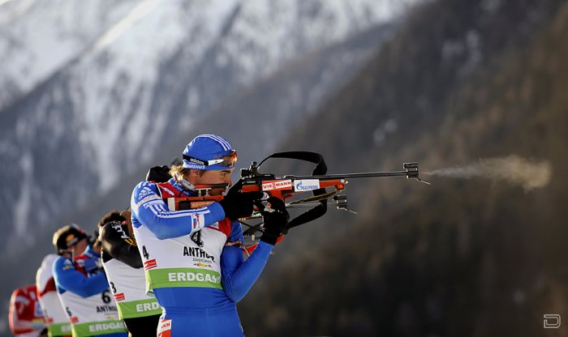
Мужчины соревнуются на этапе Кубка мира по биатлону в Антерселве (Италия)

Slide 6
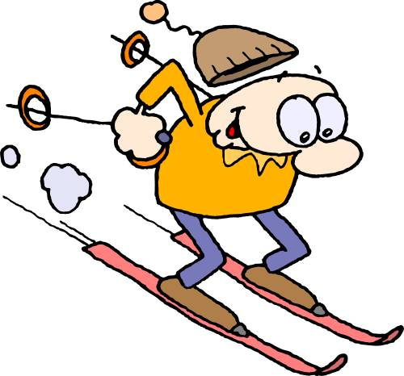
Распространение и популярность
Биатлонный спорт популярен прежде всего в странах северной, центральной и восточной Европы, в том числе и в России. Наиболее успешными странами за всю историю биатлона являются Россия(СССР), ГДР, Германия, Норвегия. Заметное распространение биатлон имеет также во Франции, Австрии, Белоруссии, Швеции, Украине, германоговорящей части Италии, Китае и Северной Америке. Заметное увеличение популярности, как и результатов, биатлона наблюдается в странах Восточной Европы. Всего в международных соревнованиях принимают участие спортсмены из 40 стран (по состоянию на 2008 год).

Slide 7
Биатлонные организации
До 1948 года не было организации, ответственной за развитие биатлона как вида спорта и за утверждение правил проведения биатлонных состязаний. С 1948 года биатлон курировался следующими международными организациями:
1948—1966 годы — Международная федерация современного пятиборья (УИП);
1967—1992 годы — Международная федерация современного пятиборья и биатлона (УИПБ);
1993—1998 годы — Международный союз биатлонистов (формально курируется УИПБ);

Slide 8
с 1998 года — Международный союз биатлонистов (МСБ) является самостоятельной организацией, признанной Международным олимпийским комитетом, ответственной за проведение международных биатлонных мероприятий.
МСБ тесно взаимодействует с иными международными организациями, в том числе, с Международным олимпийским комитетом, Международным паралимпийским комитетом, Международной студенческой спортивной федерацией, ЮНЕСКО, Международным советом военного спорта и другими. Национальные биатлонные федерации являются членами МСБ, который представляет их некоммерческие интересы на международном уровне.

Slide 9
Основными документами МСБ являются (действующие редакции):
1993 год — Конституция МСБ (с последующими изменениями в 1994, 1996, 1998, 2000, 2004, 2006 и 2008 годах);
1994 год — Дисциплинарные правила МСБ (с последующими изменениями в 1996, 1998, 2000, 2002, 2004, 2006 и 2008 годах):
1998 год — Правила соревнований МСБ вместе с приложениями (с последующими изменениями в 2000, 2002, 2004, 2006 и 2008 годах);
2008 год — Антидопинговые правила МСБ.
Национальной биатлонной федерацией в России является Союз биатлонистов России (СБР), основанный в 1992 году. Он является общественной организацией, ответственной за развитие биатлона в России, проведение на ее территории биатлонных мероприятий. СБР курирует региональные биатлонные федерации в субъектах Российской Федерации.

Slide 10
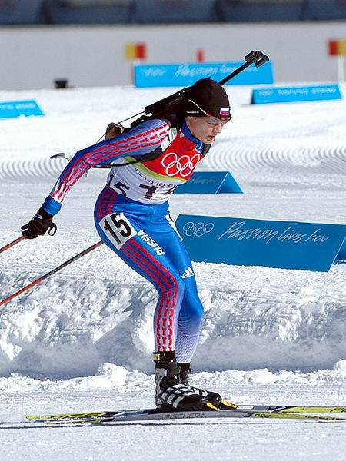
Исторически первой гонкой в биатлоне была индивидуальная гонка на 20 км у мужчин. Она впервые была проведена в рамках первого чемпионата мира 1958 года и зимних Олимпийских игр 1960 года. Индивидуальная гонка на 20 км была единственным видом биатлонных гонок вплоть до чемпионата мира 1966 года и зимних Олимпийских игр 1968 года, когда наряду с ней начали проводиться мужские эстафеты. Третьей гонкой, включённой в календарь международных биатлонных соревнований, стал мужской спринт. Он дебютировал на чемпионате мира 1974 года и зимних Олимпийских играх 1980 года. В период с 1989 по 1998 годы в рамках Чемпионатов мира проводилась командная гонка (точнее — командный спринт), которая так и не была включена в олимпийскую биатлонную программу. В 1997 году в программу Чемпионатов мира был включён пасьют, а в 1999 году — масс-старт. Они дебютировали на зимних Олимпийских играх в 2002 и 2006 годах, соответственно. Самым молодым видом биатлонных состязаний, проводимых в рамках Чемпионатов мира, является смешанная эстафета (с 2005 года).В программу зимних Олимпийских игр смешанная эстафета войдет в 2014 году в Сочи.
Коньковый ход российской биатлонистки Светланы Ишмуратовой на Олимпиаде - 2006.

Slide 11
Первые победители
Ценность первых побед в спорте заключается в том, что имена спортсменов, сумевшие выиграть те или иные состязания впервые, навсегда вписываются в историю спорта. И биатлон здесь не исключение. Если брать кубковые соревнования, то прежде всего необходимо упомянуть первых победителей общего зачёта Кубка мира — ими стали в 1978 году восточногерманский биатлонист Франк Ульрих и в 1987 году норвежская биатлонистка Анна Эльвебакк. Общий зачёт Кубка Европы (ныне — Кубок IBU) впервые выиграли норвежка Гру Эствик в 1983 году и западногерманский биатлонист Хольгер Шёнтир в 1989 году. Первым олимпийским чемпионом в биатлоне стал в 1960 году швед Клас Лестандер, первым чемпионом мира в 1958 году — тоже швед Адольф Виклунд (оба выиграли индивидуальную гонку на 20 км).

Slide 12
Первые победители
Первыми в истории олимпийскими чемпионками стали победительницы Игр 1992 года: в спринте — выступавшая за Объединённую команду Анфиса Резцова, в индивидуальной гонке на 15 км — немецкая биатлонистка Антье Харвей (Мизерски), в эстафете — французская команда в составе Коринн Ниогре, Вероник Клодель и Анн Бриан. А советская биатлонистка Венера Чернышова на первом женском чемпионате мира в 1984 году стала абсолютной чемпионкой мира во всех трёх дисциплинах — индивидуальной гонке, спринте и эстафете (в эстафетную команду, помимо Венеры Чернышовой, входили также Людмила Заболотная и Кайя Парве). На олимпийских играх 2002 года в Солт-Лейк-Сити в программу соревнований впервые была включена "гонка преследования". Первыми олимпийскими чемпионами в этом виде стали норвежский биатлонист Уле Эйнар Бьёрндален и российская биатлонистка Ольга Пылева (Медведцева). На зимних Олимпийских играх 2006 года в программу впервые вошли масс-старты. Первым олимпийским чемпионом в масс-старте стал немецкий биатлонист Михаэль Грайс, а первой олимпийской чемпионкой — шведская биатлонистка Анна Карин Улофссон-Зидек.

Slide 13
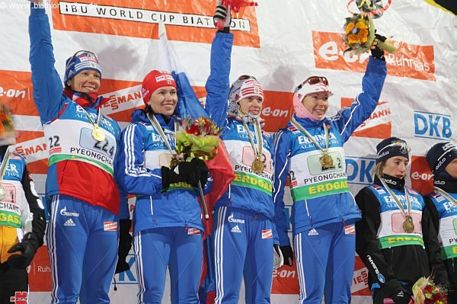
Биатлон, женская эстафетная команда.
О. Зайцева,О. Медведцева, С. Слепцова, О. Булыгина.

